Slide 1
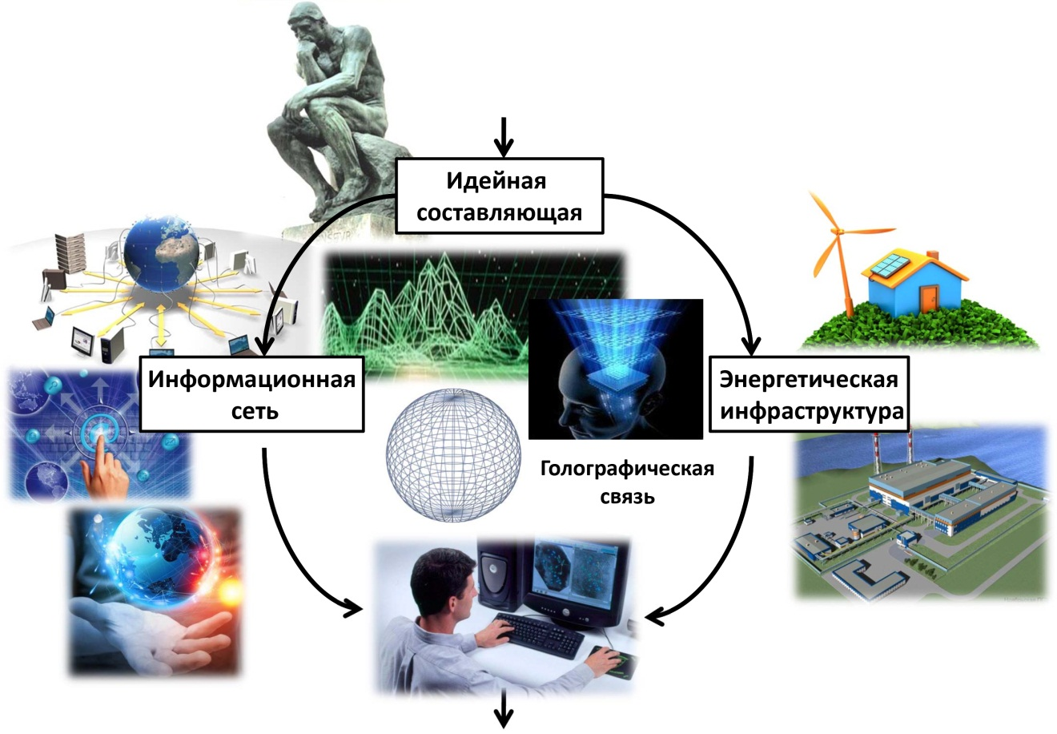
Когнитивное (интеллектуальное) прогнозирование и управление в энергетике
Д.т.н., проф. В.В. Бушуев
(ИЭС, ОИВТ РАН)
VIII Мелентьевские чтения.
Москва, 30.06.2017 г.

Slide 2
ЧЕЛОВЕК И ЭНЕРГЕТИКА
Ресурсы:
Природные –
Социо-
Технические –
Гуманитарные –
∑ и S
Энергетический потенциал
Энергия
Г
С
П
потребление
НБ
(общ. благо)
накопление
эл. мир
Потребление
Накопление

Slide 3
ВИДЫ ЭНЕРГЕТИЧЕСКИХ СИСТЕМ
Космоэнергетика
(ноосфера)
Формирование природных ресурсов
Цивилизация
(ци-энергия, вл-владение)
Энергетика человека
(биоэнергия)
Социо-техническая энергетика
Когнитивная система
(энергия мысли)
Энергоинформационная
(интеллектуальная)
энергосистема

Slide 4
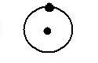
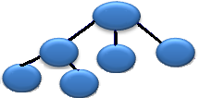
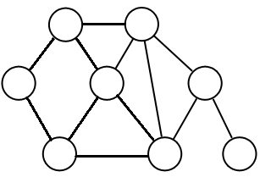
НОВЫЕ СИСТЕМНЫЕ ПРИНЦИПЫ ЭНЕРГОЛОГИИ
1. Энергия = работа, жизнь (материя + дух) ≠ вопрос первичности
2. От однонаправленной стрелы времени (н→к) к системе обратных связей (SoS)
Большой
взрыв
Н К
Тепловая
смерть
SoS
ΔЭ= f(t)
T= f(Δ Э)
3. Взаимность существования и голографического развития
электрон
волна
4. От иерархии к сетевой организационной структуре
Э= f(Δ S)
5. От дилеммы (хорошо-плохо) - к системе общественного согласия (SoS)
на принципах «золотого сечения»

Slide 5
ПРОСТРАНСТВЕННО-ВРЕМЕННАЯ ФРАКТАЛЬНОСТЬ (ПОДОБИЕ) ЭНЕРГЕТИЧЕСКОГО РАЗВИТИЯ

Slide 6
ВИДЫ ПРОГНОЗИРОВАНИЯ (ТРИ «К»)
- количественная экстраполяция
- качественный (экспертный сценарный) подход
- когнитивный подход:
● целевое дедуктивное видение (образ будущего)
● фрактальная цикличность (ци – энергия, кл – колесо, круговорот)
● Коррекция траектории (по амплитуде и по времени)
в результате самообучения
Интеллектуальное прогнозирование =
когнитивное мышление
+ интеллектуальное (нейронное) моделирование

Slide 7
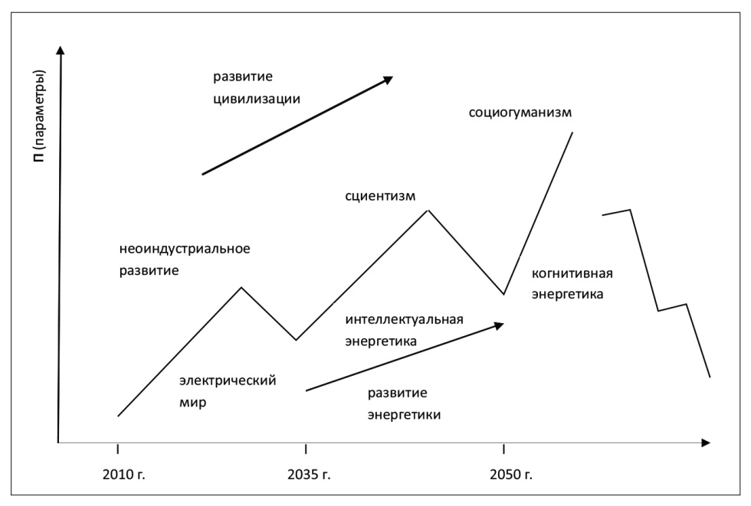
ФРАКТАЛЬНАЯ СТРУКТУРА РАЗВИТИЯ ЭНЕРГЕТИЧЕСКОЙ ЦИВИЛИЗАЦИИ

Slide 8
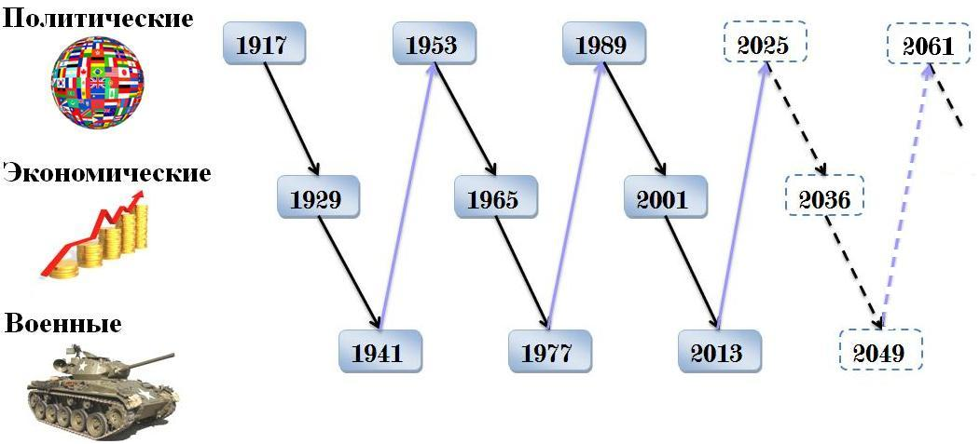
12-ЛЕТНИЕ ЦИКЛЫ РОССИЙСКОЙ И МИРОВОЙ ИСТОРИИ

Slide 9
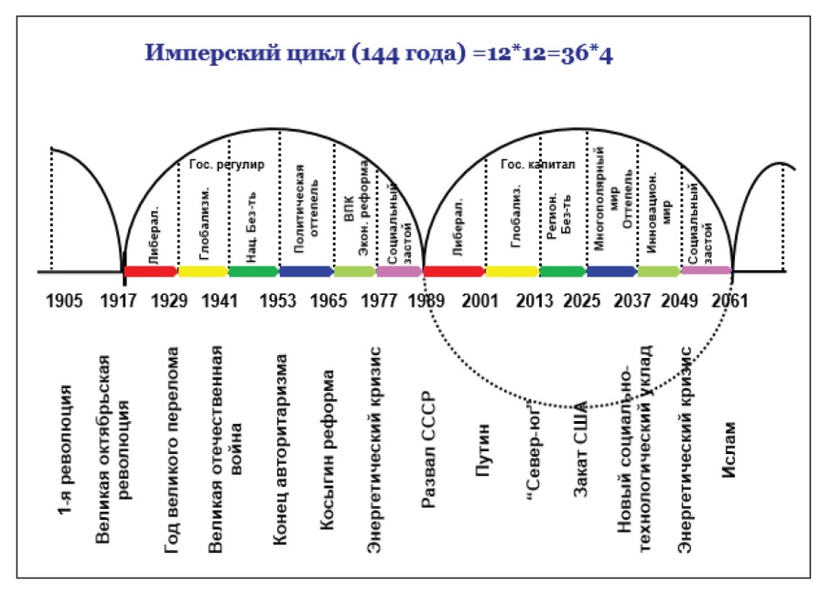
ВОЛНЫ РОССИЙСКОЙ И МИРОВОЙ ИСТОРИИ

Slide 10
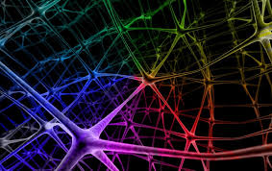
НЕЙРОННОЕ МОДЕЛИРОВАНИЕ (НМ) ЭНЕРГЕТИЧЕСКОЙ СИСТЕМЫ
Нейронная модель прогнозирования
Динамических временных рядов
Экспертных оценок
Распознанных образов (графическое)

Slide 11
НЕЙРОННОЕ МОДЕЛИРОВАНИЕ (С САМООБУЧЕНИЕМ) ДИНАМИЧЕСКИХ ВРЕМЕННЫХ ПУТЕЙ
структура
подмешивание данных
ретро-
спективная динамика
1-й слой (к+1)
2-й слой (к+2)
3-й слой (к+…)
результат

Slide 12
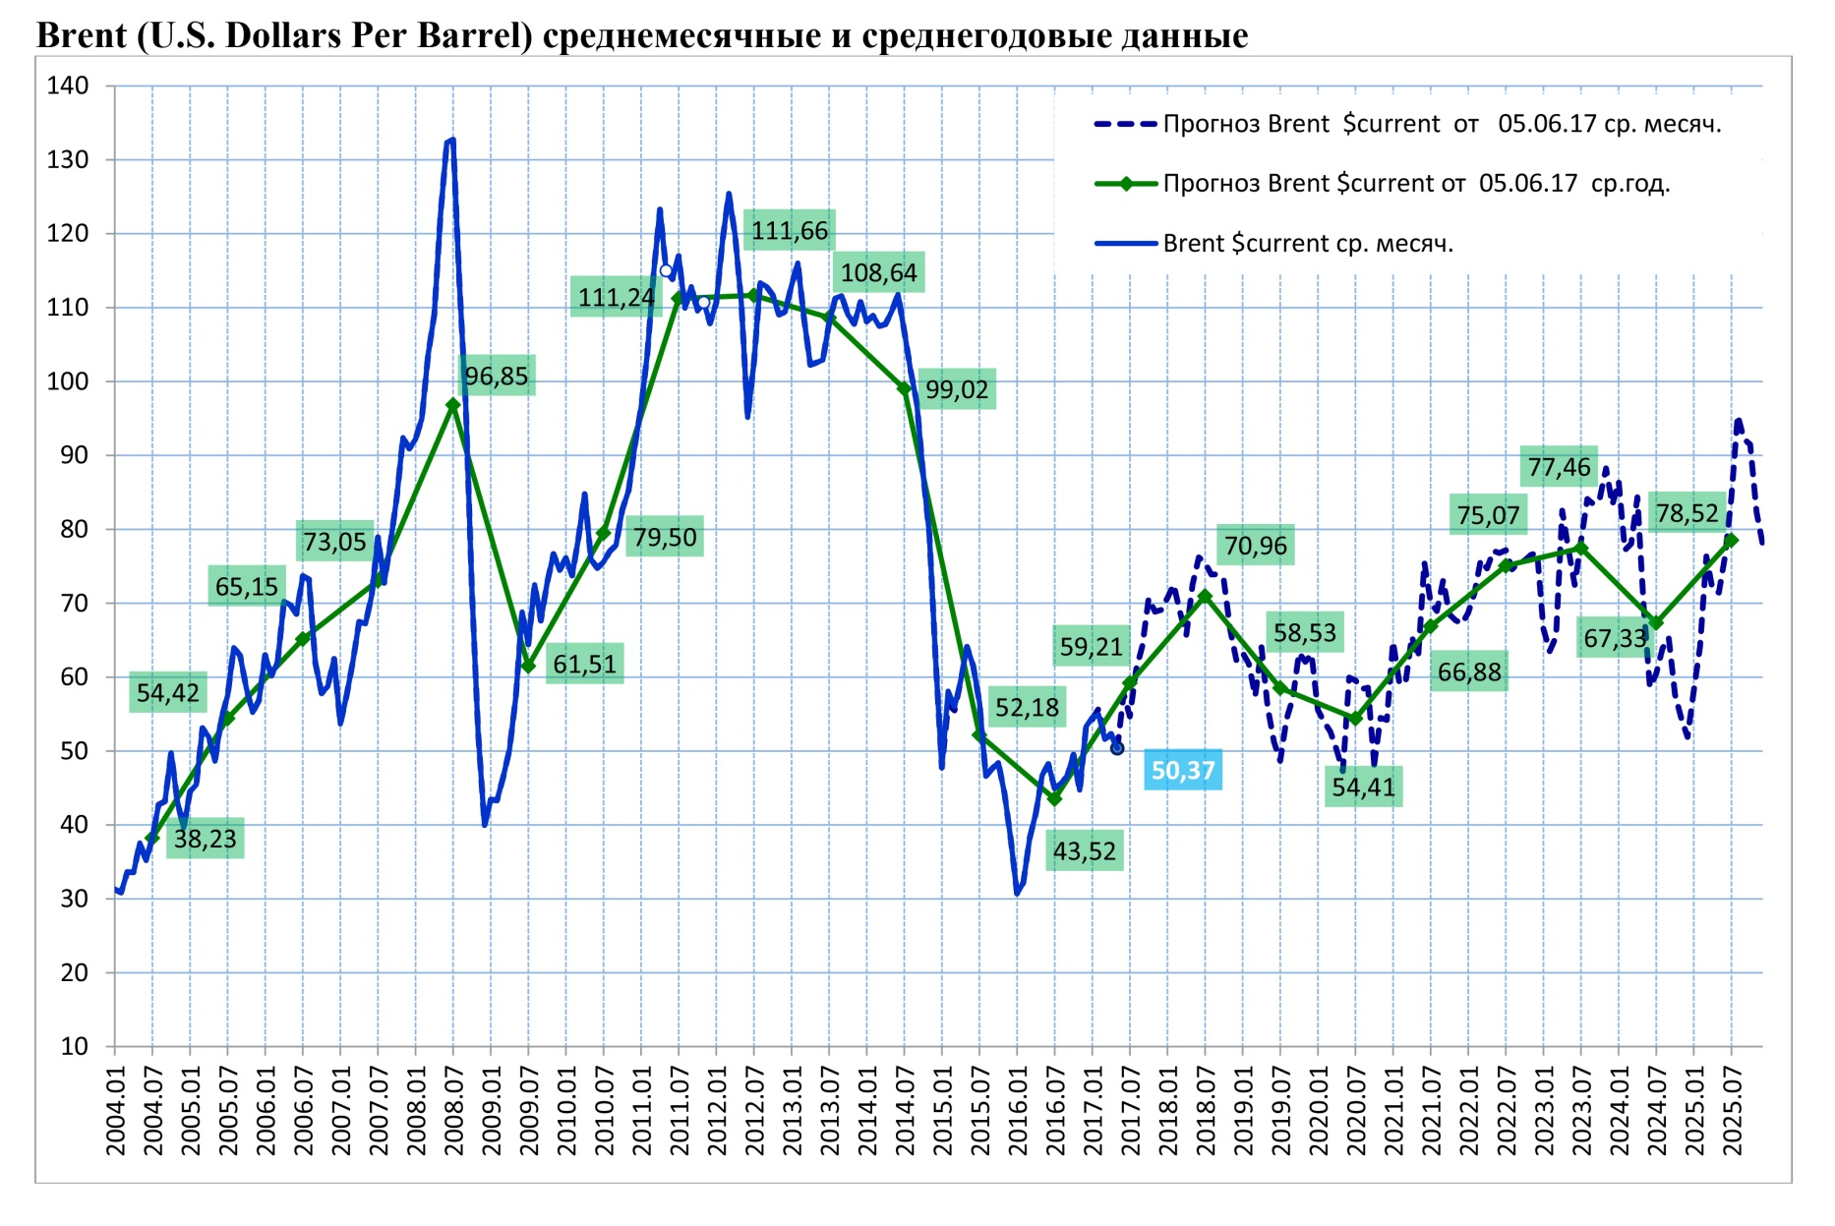
ПРОГНОЗ ЦЕН НА НЕФТЬ МАРКИ BRENT ОТ 05.06.17

Slide 13
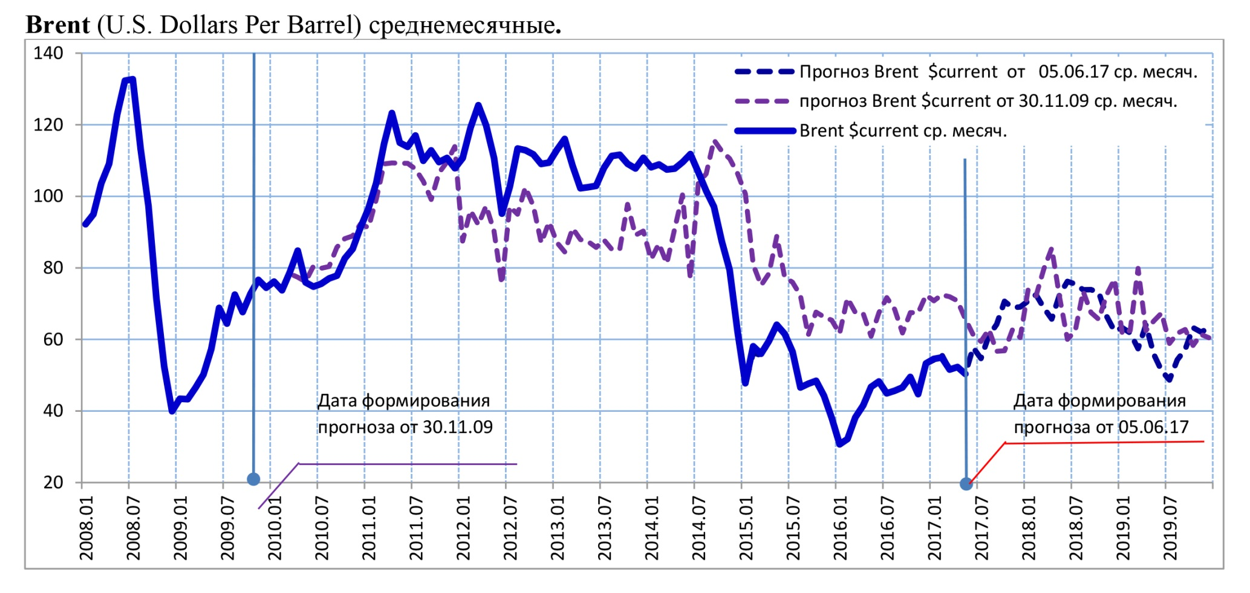
СРАВНЕНИЕ ПРОГНОЗОВ ОТ 05.06.17 И 30.11.09

Slide 14
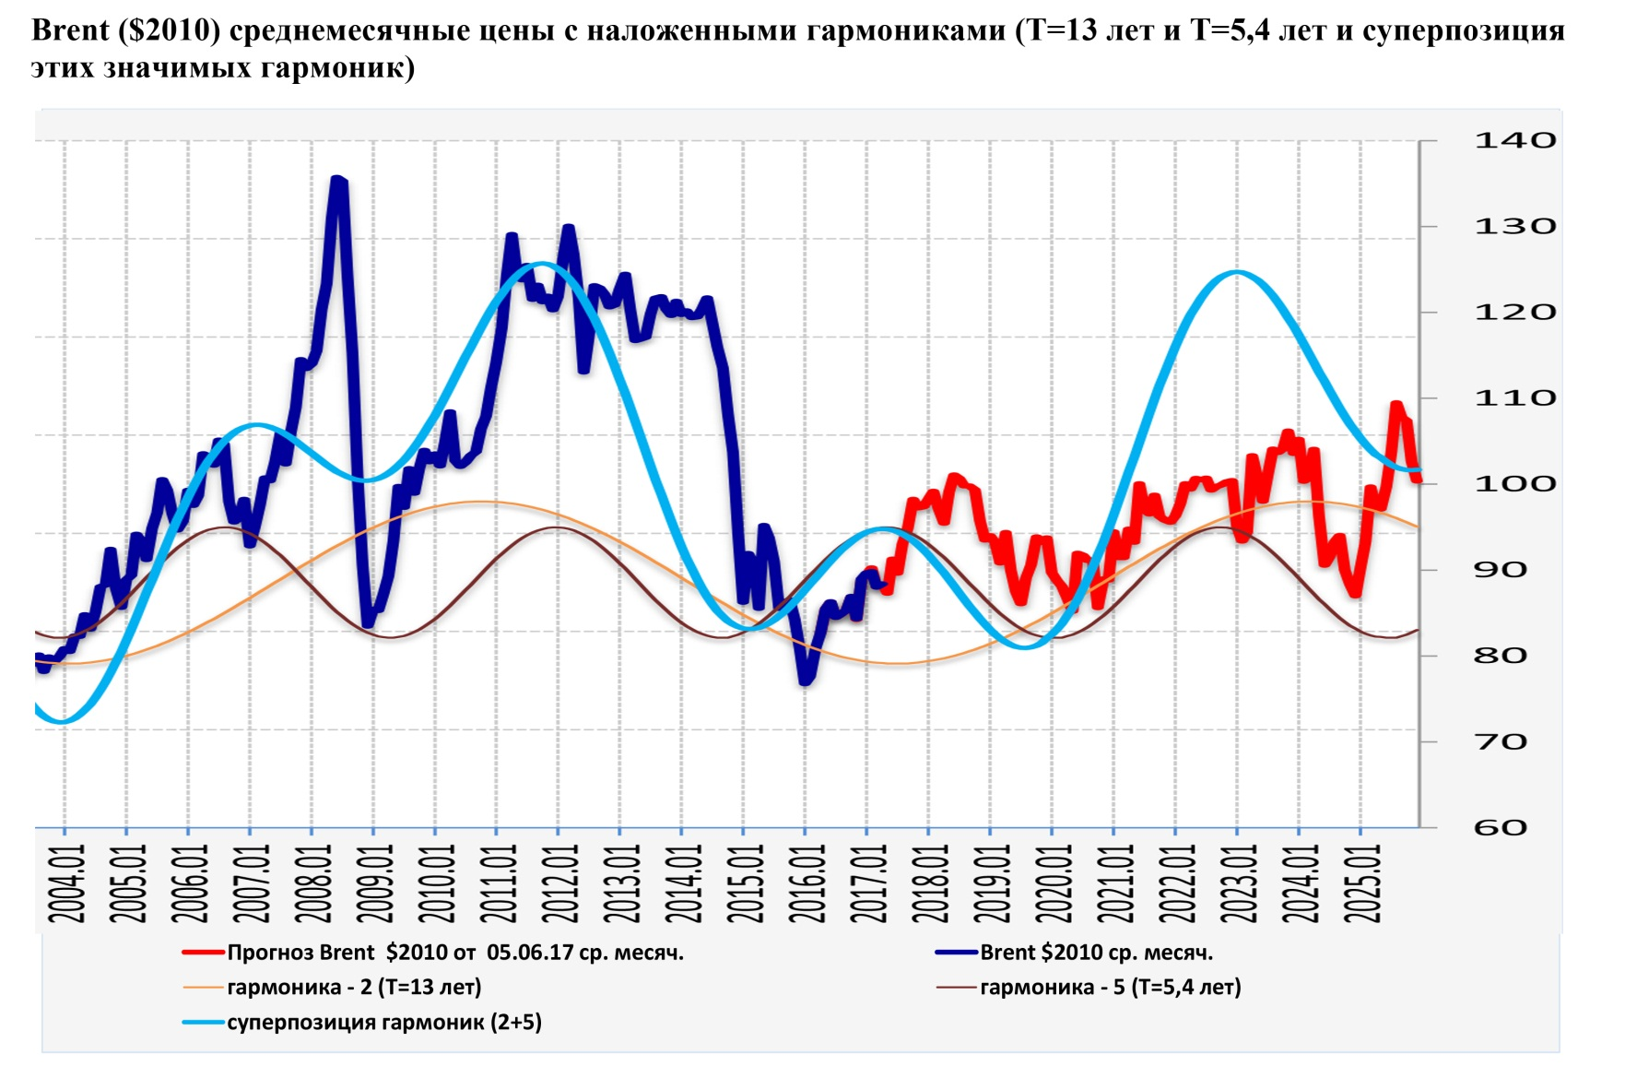
ГАРМОНИЧЕСКИЙ АНАЛИЗ ДИНАМИКИ ЦЕН НА НЕФТЬ

Slide 15
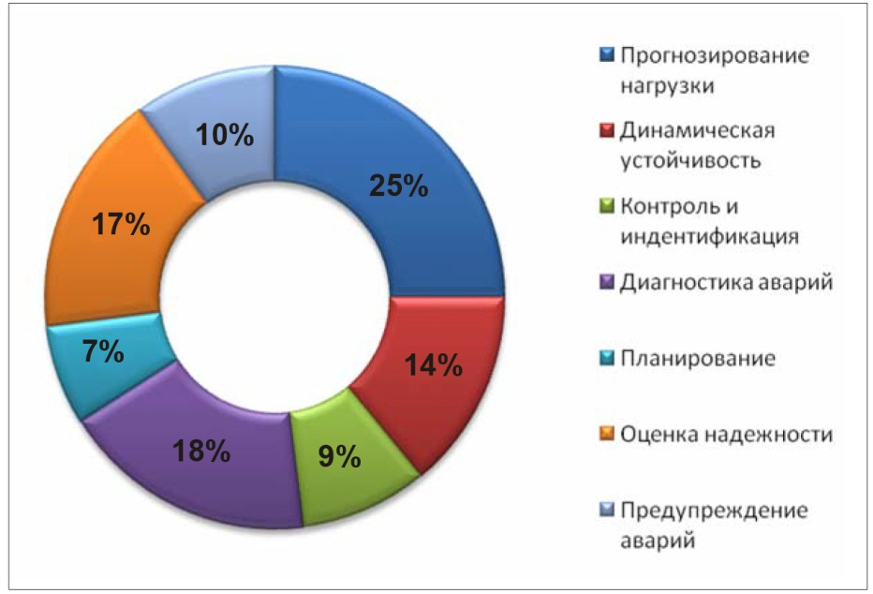
ПРИМЕНЕНИЕ НМ В ЭЛЕКТРОЭНЕРГЕТИКЕ

Slide 16
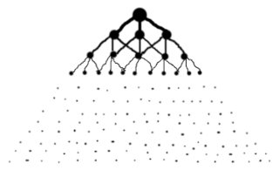
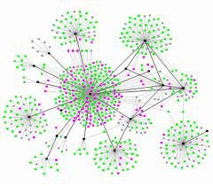
ЦИФРОВАЯ И «ИНТЕЛЛЕКТУАЛЬНАЯ» ЭНЕРГОИНФОРМАЦИОННАЯ СИСТЕМА (НЕЙРОННАЯ МОДЕЛЬ УПРАВЛЕНИЯ)
Цифровая энергетика
«Интеллектуальная» энергетика
Дисп.
управление
Оценка
целеполагания
Мониторинг
Оценка рисков
Информационная система
Энергосистема
Нейронная сетевая модель
Энергоинформационная система
Иерархическое управление
Мультиагентное управление
Эргатическая система

Slide 17
Спасибо за внимание
Notes:
17

